Slide 1

2022년도 진단코딩위원회
전정신경염 vs 어지러움
원무과 이지승

Slide 2



목차순서
주제선정배경
자료수집
분석 및 해석
추진방법 및 추진절차
기대효과
결론 및 제언
전정신경염
어지러움
기타

Slide 3

주제선정배경
진단명 별 진단 적합도 평가를 통한 진단 오류 율 감소
코딩에 사용되는 공식적인 코딩 지침의 공유
최종진단을 뒷받침할 수 있는 관련 기록 완성
신포괄 지불제도의 진단코딩에 대한 이해도 제고 및 안정적
정착을 위한 향상 활동 유지

Slide 4
자료수집
질환별 모니터링 현황자료 공유/분석
조사대상 : 기간 중 발생된 해당 환자
조사기간 : 2018년 ~ 2019년
조사내용 : 해당 상병의 년도별 환자수
년도 | 전정신경염(H81.0~H81.9) | 어지러움(R42)
2018년 | 241건 | 35건
2019년 | 241건 | 71건

Slide 5
분석 및 해석
환자에게 행해진 검사, 치료 및 그 결과
이상 결과의 임상적 의의
의사결정의 근거
환자 입원 당시의 상태, 경과, 치료 또는 재원기간의 영향
환자의 상태 파악을 위해 더 상세한 내용의 기록이 필요한 경우
기록 내용이 모호하거나 일치하지 않는 경우
주치의와 협진의 사이에 진단이 다른 경우

Slide 6
추진방법 및 추진절차
신경과 전문의 소기윤 과장님 진단기준 근거로 한 교육 자료 완성 후 공유.
※ 한국표준질병 사인분류 질병코딩지침서 참조

Slide 7
기대효과
주진단 선정원칙 준수
정확한 진료 통계 제공의 기본
진료비 결정의 핵심요소(수익산출)
의무기록의 신뢰도 결정

Slide 8
결론 및 제언
결론
파악된 문제에 대한 결과를 도출 한 후 적극적으로 공유하는 것이 지속적 질 제고에 영향을 줌.
코로나 19환자 증가 추세와 오미크론 환자 확산으로 감염병전담병원 유지 중 일반 입원환자 진료 불가 한 상황으로 의료진 교육 자료 배포 후 활동 방향 조정 일반진료 개시 유무에 따른 대응방안 수립.
제언
향상 활동을 유지하므로 부적절 에피소드는 이후에 자체적으로 관리되는
사례를 많이 볼 수 있으므로 지속적인 관리는 궁극적으로 코딩의 질 제고에 매우 중요하다.

Slide 9
전정신경염
[vestibular neuritis]

Slide 10
전정신경염vestibular neuritis
정의
내이(inner ear, 속귀)에는 몸의 평형을 감지하는 전정기관이 있으며, 여기서 수집된 평형감각의 정보는 전정신경을 통해 뇌로 전달된다. 전정 신경염은 이 전정신경에 발생한 염증으로 인해 전정말단에서 기시되는 구심성 신호가 갑자기 단절되어 환자가 어지럼증을 경험하는 질환이다. 심한 어지럼증과 구역, 구토가 자연적으로 발생하여 수시간 동안, 길게는 하루 이상 지속되는 것이 특징이다. 이후에도 수일간 회전성 어지럼증이 지속되고, 정상 쪽을 향하는 안진(눈떨림)이 발생하여 안진의 급속 성분 방향을 따라 세상이 도는 것 같은 어지럼증을 느끼게 되고, 구역과 구토가 나타난다.
눈을 감거나, 염증이 발생하지 않은 쪽의 귀를 바닥에 대고 누우면 증상이 감소한다. 일부 환자는 전정 신경염이 생긴 귀 쪽으로 몸이 기울어진다는 증상을 호소하기도 한다. 대개 1~2일 이내에 증상이 뚜렷하게 경감되지만 수일이 지난 후에도 머리를 빠르게 움직이는 경우에는 일시적으로 어지럼증이 나타날 수 있다. 동반되는 다른 신경학적 증상이나 징후는 없다. 전정 신경염은 비교적 젊은 연령대인 30~50대에 호발한다. 발병률에 남녀의 차이는 없으며, 지역에 따라 다르지만 겨울, 봄 또는 초여름처럼 기온 변화가 심함 계절에 상기도 감염과 함께 일정 지역에서 산발적 혹은 유행성으로 발병한다.

Slide 11
전정신경염vestibular neuritis
원인
전정신경염의 원인을 단적으로 지적하기는 곤란하며, 바이러스 감염에 의한 일차적 구심성 신경 또는 전정신경절의 직접 변성이나 전전정동맥(anterior vestibular artery)의 허혈 등과 같은 가설이 제시되고 있으나, 잠복 바이러스의 재활성화(reactivation)에 의한 이차적인 면역반응에 의한 변성일 가능성이 높다.
증상
심한 어지럼증과 구역, 구토가 자연적으로 발생하여 수시간 동안, 길게는 하루 이상 지속되는 것이 특징이다. 이후에도 수일간 회전성 어지럼증이 지속되고, 정상 쪽을 향하는 안진(눈떨림)이 발생하여 안진의 급속 성분 방향을 따라 세상이 도는 것 같은 어지럼증을 느끼게 된다. 눈을 감거나, 염증이 발생하지 않은 쪽의 귀를 바닥에 대고 누우면 증상이 감소한다. 일부 환자는 전정
신경염이 생긴 귀 쪽으로 몸이 기울어진다는 증상을 호소하기도 한다. 대개 1~2일 이내에 증상이 뚜렷하게 경감되지만 수일이 지난 후에도 머리를 빠르게 움직이는 경우에는 일시적으로 어지럼증이 나타날 수 있다. 그 외에 편측마비, 발음장애, 안면마비, 감각장애, 의식 변화 등은 동반되지 않는다.

Slide 12
전정신경염vestibular neuritis
진단검사
심한 어지럼증과 구역, 구토가 자연적으로 발생하여 수시간, 길게는 하루 이상 지속되는 경우, 보행실조, 수평 회선 방향 고정 눈떨림(horizontal rotatory direction fixed nystagmus)이 정상 쪽을 향해 하루 이상 지속되는 경우, 온도 눈떨림검사에서 한쪽 쇠약이 현저한 경우, 정상 고막과 정상 청력, 다른 신경학적 징후가 없는 경우에 모두 해당되면 전정 신경염으로 진단할 수 있다.
전형적인 경우에는 뇌 자기공명영상촬영(뇌 MRI) 등의 검사가 필요하지 않지만, 고혈압, 당뇨 등 뇌졸중의 위험 인자를 갖고 있는 노인에게서 전정 신경염이 발생한 경우에는 뇌줄기(뇌간)에 발생한 작은 뇌졸중을 감별하기 위하여 각종 영상 검사를 시행하기도 한다.
치료
전정 신경염은 시간이 경과함에 따라 증상이 완화되는 양성의 질환이다. 병리기전이 불분명하므로 원인치료보다는 어지럼증과 자율신경계 증상의 경감을 위해 약제를 사용하는 대증치료가 중요하다.
환자가 증상을 견딜 수 있으면 특별한 치료를 하지 않아도 무방하다. 그러나 대개 심한 구토와 어지럼증으로 환자가 괴로워하므로, 증상 발생 초기에만 전정 억제제, 진토제 등을 투여할 수 있다.
양쪽 전정계의 불균형에 대한 중추신경계의 보상작용을 이끌어 내기 위해서는 전정 억제제를 장기간 투여하지 않는 것이 좋고, 급성기 증상이 어느 정도 가라앉은 후에는 중추보상을 촉진하기 위해 전정재활치료를 시행할 수 있다.

Slide 13
전정신경염vestibular neuritis
경과/합병증
전정 신경염은 시간이 지나면서 증상이 호전되는 양성 경과를 보인다. 대개 증상 발생 후 1~2일 정도 지나면 증상이 호전되는 것이 일반적이다. 만약 48시간 이상 지나도 어지럼증이 전혀 호전되지 않거나 오히려 악화되는 경우에는 중추신경계 문제로 인한 어지럼증을 감별하기 위한 각종 검사가 필요하다. 전정 신경염이 재발하는 경우는 드물며 재발하더라도 비교적 증상이 약하고 회복 기간이 짧은 것이 특징이다.
전정 신경염이 반대편 귀에서 재발하는 경우가 보고된 바가 있다.

Slide 14
전정신경염vestibular neuritis
질병코딩 지침
진단코드 H81.0~H81.9
상병코드 | 상병명
H81.0 | 메니에르병 (Meniere’s disease)
H81.1 | 양성 발작성 현기증 (benign paroxysmal vertigo)
H81.2 | 전정 신경염 (vestibular neuronitis)
H81.30 | 이성 현기증 (aural vertigo)
H81.38 | 기타 말초성 현기증 (other peripheral vertigo)
H81.4 | 중추기원의 현기증 (vertigo of central origin)
H81.8 | 기타 전정기능의 장애 (other disorders of vestibular function)
H81.9 | 상세불명의 전정기능장애 (disorder of vestibular function, unspecified)
제외 : 현기증(vertigo)[R42]
유행성 현기증(Epidemic vertigo)[A88.1]

Slide 15
전정신경염vestibular neuritis
의무기록 필수사항
(1) 병력
❍ 최근 상기도 감염, 두부외상, 중이 및 유양동 감염 및 수술, 등골 절제술, 바이러스와 혈관성 내이 질환의 여부
(2) 신체 검사
❍ 자발 안진. 두위 변환 시 유발 안진
(3) 진단 검사
A. Frenzel 안경 안진검사
- 자발 및 주시 안진검사(spontaneous and gaze nystagmus test)
- 두위 및 두위변환 안진검사(positional nystagmus test)
- 두진후 안진검사( post head shaking nystagmus test)
B. 전기안진검사(Electronystagmography)
- 자발 및 주시 안진검사(spontaneous and gaze nystagmus test)
- 두위 및 두위변환 안진검사(positional nystagmus test)
- 두진후 안진검사( post head shaking nystagmus test)
- 누공검사 (fistula test)
- 시운동성 및 시운동후 안진검사(optokinetic nystagmus test)
- 급속 안구운동검사( saccade test)
- 시표추적검사( smooth pursuit test)
C. 온도안진검사(Caloric test)
D. 동적체평형검사(Posturography)
(4) 치료
❍ 약물 치료
❍ 체위성 안진 교정 치료(canalolith reposition therapy)
❍ 전정재활운동 : 소책자, 환자교육

Slide 16
어지러움
[dizziness]

Slide 17
어지러움dizziness
정의
어지럼증(dizziness)이란 자신이나 주위 사물이 정지해 있음에도 불구하고 움직이는 듯한 느낌을 받는 모든 증상을 통칭하는 용어이다. 어지럼증 중에서도 빙글빙글 도는 느낌이 있으며 자세 불안과 눈떨림(안진)이 동반되는 어지럼증을 현훈(vertigo)이라고 한다.
어지럼증은 두통과 더불어 신경과를 방문하는 환자가 호소하는 가장 흔한 증상 중 하나이며 대부분 경과가 양호하다. 그러나 간혹 어지럼증 자체가 중요한 신경학적 질환의 한 증상일 수 있으므로 원인 질환에 대한 정확한 진단이 필수적이다.

Slide 18
어지러움dizziness
원인
어지럼증의 종류에 따라 원인이 달라질 수 있다. 어지럼증은 다양한 질환이나 상태에 의해 발생하며, 주관적인 느낌을 표현하는 단어이다. 그러나 그 증상의 특징에 따라 현훈, 균형장애, 실신성 어지럼증, 심인성 어지럼증, 기타 어지럼증의 5가지 아형으로 분류할 수 있다.
1) 현훈(vertigo): 세상이 자신을 중심으로 회전한다고 잘못 지각하는 현상이다. 말초 혹은 중추성 전정
질환에서 흔히 발생하며, 대개 머리의 움직임에 의해 악화되고, 특정 동작에 의해 유발되기도 한다.
2) 균형장애(disequilibrium): 서있거나 걸을 때 중심을 잡지 못하고 쓰러지는 것을 의미한다. 전정척수
반사, 고유수용체감각, 소뇌 혹은 전두엽이나 기저핵 같은 운동조절을 담당하는 곳에 이상이 있을
때 나타난다. 전정척수반사에 이상이 있을 경우 현훈이 동반될 가능성이 있고, 고유수용체감각에
이상이 있을 경우 감각장애, 근력약화 등의 증상이 동반될 수 있다. 소뇌에 이상이 있을 경우에는
운동 실조가, 전두엽 혹은 기저핵의 이상이 있을 경우에는 행동이 느려지는 증상이 동반될 수 있다.
3) 실신성 어지럼증(presyncope): 정신을 잃을 것처럼 아득해지는 느낌을 의미한다. 누웠다가 갑자기
일어날 때에 수초 동안 발생하는 특징이 있다. 저혈당과 기립성 저혈압, 부정맥, 울혈성 심부전,
혈관성 미주신경 발작 등에 의한 심박출량의 감소가 원인이 될 수 있다.
4) 심인성 어지럼증(psychogenic): 머리 안이 빙빙 도는 느낌(interval spinning), 뜨는 느낌
(floating), 흔들림(rocking) 등이 혼재된 비특이적 어지럼증이다. 공황장애, 광장공포증, 불안장애,
우울증, 신체형장애(somatoform disorder), 히스테리아, 외상후증후군 등이 원인이 될 수 있다.
5) 기타 어지럼증: 진성 어지럼증이 아닌 현상을 어지럽다고 표현하는 가성(pseudo) 어지럼증으로 진성
어지럼증과 감별해야 할 필요가 있다.

Slide 19
어지러움dizziness
증상
어지럼증의 증상은 자신이나 주위 사물이 정지해 있음에도 불구하고 움직이는 듯한 느낌을 받는 것으로, 어지럼증의 원인에 따라 동반 증상도 달라질 수 있다.
현훈(vertigo): 안진(nystagmus), 안구 편위(deviation) 등의 안구운동장애, 운동실조나
넘어짐 등의 자세장애, 오심, 구토, 불안 등의 자율신경장애가 흔히 동반되어 나타난다.
2) 균형장애(disequilibrium): 이상이 발생한 위치에 따라 발생하는 동반 증상이 달라진다.
이상의 위치에 따라 현훈, 감각장애, 근력약화, 운동 실조, 행동이 느려지는 증상 등이 동반
될 수 있다.
3) 실신성 어지럼증(presyncope): 누웠다가 갑자기 일어날 때에 아득해지는 느낌과 함께
어지럼증이 발생한다.
4) 심인성 어지럼증(psychogenic): 머리 안이 빙빙 도는 느낌이나 몸이 뜨는 느낌, 흔들리는
느낌 등 다양한 증상이 혼재되어 나타나게 된다.

Slide 20
어지러움dizziness
진단검사
어지럼증의 원인을 밝히기 위한 가장 좋은 방법은 어지럼증 발생 직후에 신경과 의사의 진료를 받는 것이다. 이는 만성 어지럼증에서는 그 징후가 잘 나타나지 않기 때문이며 따라서 다양한 검사를 통하여 전정계의 이상 증상을 찾아내어야 한다. 특히 환자에게 어지럼증을 유발하는 특정한 상황이 있다면 검사를 통해 이를 모방하는 상황을 재현하여 현훈의 양상을 관찰한다.
어지럼증의 진단에 유용하게 이용되는 검사의 하나로 온도검사(caloric test)가 있다. 이는 한쪽 전정기능의 소실을 진단할 수 있고 혼수 환자에서 뇌줄기(숨골, 뇌간)의 기능을 평가하기 위해서도 사용된다. 눈기울임반응(ocular tilt reaction)을 측정하거나 청력검사를 통해 전정신경과 가까이 지나가는 청각신경의 기능을 평가할 수 있다.

Slide 21
어지러움dizziness
치료
어지럼증이 심할 때에는 일단 환자를 가장 편한 자세로 눕히거나 앉히고 눈을 감은 상태로 움직이지 않게 하는 것이 중요하다. 대부분의 어지럼증은 환자가 움직일 경우 심해지고 움직이지 않으면 가라앉는 특징이 있다. 갑자기 발생한 어지럼증이 편측마비나 발음장애 등의 증상을 동반하면 이는 뇌졸중을 시사하는 증상이기 때문에 즉시 병원으로 이송하여야 한다. 1~2분 정도 움직이지 않고 있다가 어지럼증이 없어진다면 응급실에 방문할 필요는 없다. 그러나 노인의 경우 새롭게 발생한 어지럼증이라면 원인을 감별하기 위하여 신경과 전문의의 진료를 받을 필요가 있다.
경과/합병증
어지럼증의 원인에 따라 다양한 경과와 합병증을 보이므로 정확한 진단과 그에 대한 치료가 필요하다.

Slide 22
어지러움dizziness
질병코딩 지침
진단코드 R42
상병코드 | 상병명
R42 | 어지럼증 및 어지럼(dizziness and giddiness)
 | 어찔어찔함(light headedness)
 | 현기증 NOS(vertigo NOS)
제외 : 현기증후군(vertiginous syndromes)[H81.-]

Slide 23
어지러움dizziness
의무기록 필수사항
(1) 병력
❍ 당뇨, 고혈압 등 내과적 질환, 뇌경색 과거력, 두부 외상이나 수술 여부, 타 질환에 의한 약물치료 등
(2) 신체 검사
❍ 자발 안진. 두위 변환 시 유발안진. 머리흔듬안진. 시고정에 의한 안진의 소실 여부
(3) 진단 검사
I. 말초성 전정 기능 장애 평가
A. 안진검사
- 자발 및 주시 안진검사(spontaneous and gaze nystagmus test)
- 두위 및 두위변환 안진검사(positional nystagmus test)
- 두진후 안진검사( post head shaking nystagmus test)
- 시운동성 및 시운동 후 안진검사(optokinetic nystagmus test)
- 급속 안구운동검사( saccade test)
- 시표추적검사( smooth pursuit test)
B. 온도안진검사(Caloric test)
C. 동적체평형검사(Posturography)
II. 중추성 현훈에 대한 평가
- 뇌실질 및 뇌혈관에 대한 자기 공명 영상 촬영, 뇌파 검사 . 기타 신경학적 이상에 대한 이학적 평가.
III. 내과적 평가
- 혈액검사
IV. 안과적 평가
(4) 치료
❍ 증상에 대한 약물 치료
❍ 어지러움증 원인 질환 치료

Slide 24
기타

Slide 25
기타-입원 의학적 초기평가 작성률 결과 보고
2021년도 입원 의학적 초기평가 24시간이내 작성률 결과 보고
월 | 1월 | 2월 | 3월 | 4월 | 5월 | 6월 | 7월 | 8월 | 9월 | 10월 | 11월 | 12월 | 평균
지표값 | 96.2% | 96.5% | 93.8% | 96.7% | 93.7% | 97.2% | 94.6% | 95.1% | 94.8% | 93.5% | 97.7% | 97.2% | 95.8%
24시간이내작성건수 | 102 | 55 | 106 | 206 | 134 | 138 | 278 | 271 | 238 | 143 | 291 | 530 | 207.7
입원환자수 | 106 | 57 | 113 | 213 | 143 | 142 | 294 | 285 | 251 | 153 | 298 | 545 | 216.7

Slide 26
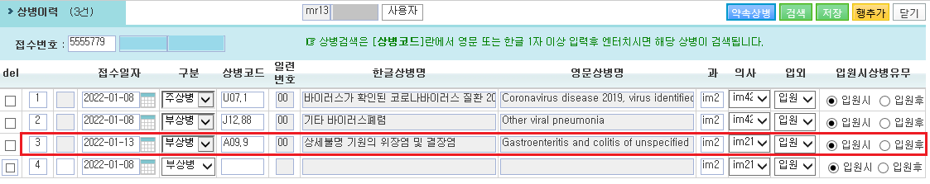
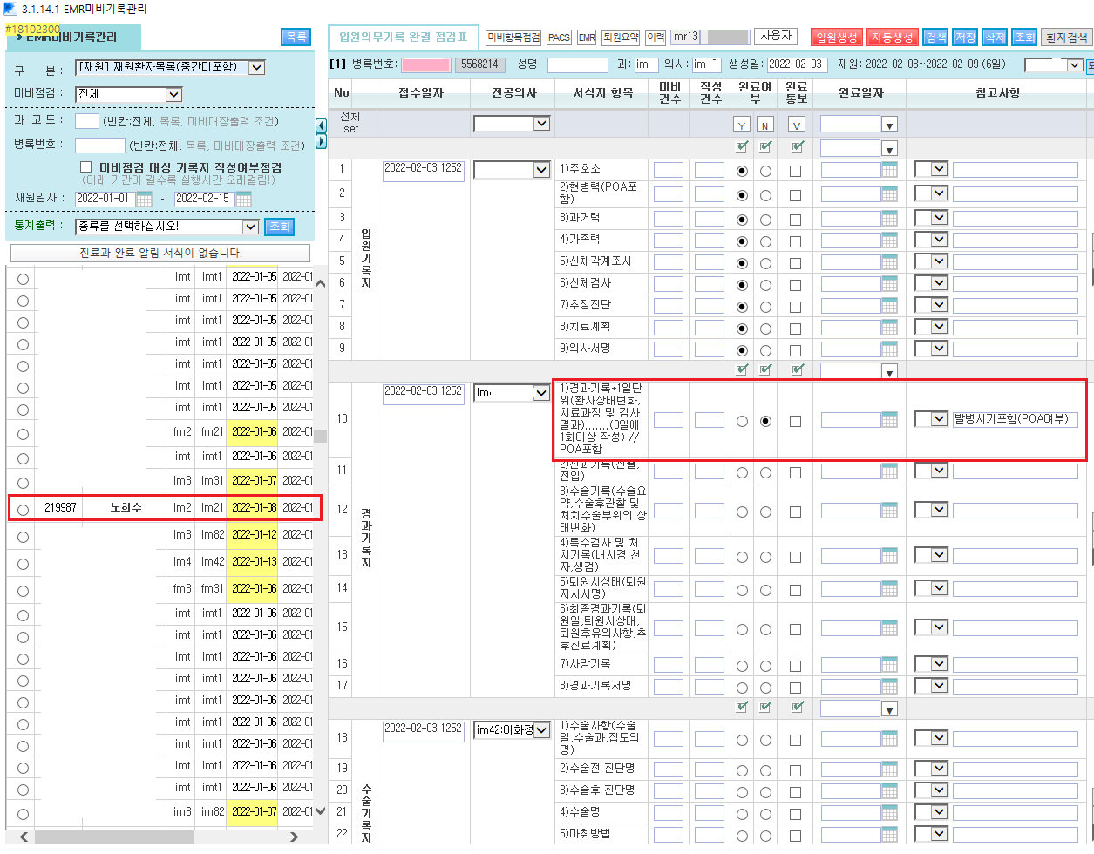
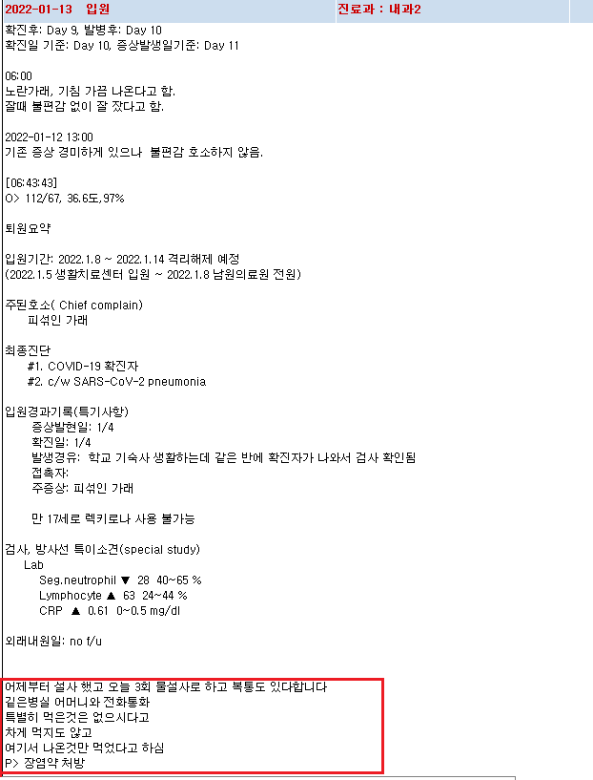
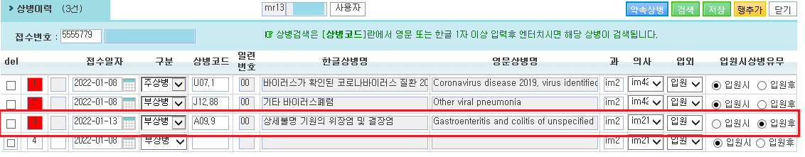
기타-POA
POA재원 기간 중 향상활동
활동전
활동후

Slide 27

기타-POA
오류 사례건
COVID-19 양성으로 생활치료센터 입소 중 증상 악화로 입원
주 증상 : 피 섞인 가래, 기침, 두통, 목 통증 약간
입원 치료 중 발생된 물 설사, 복통
장염 약 처방 후 증상 호전
상병기재 A09.9 POA (Y)
경과기록지 증상발생이력 기재누락 확인 후 정정
최종 부 진단 A09.9 POA (N)
퇴원요약 지 완성

Slide 28


